Slide 1
Выразительные возможности в предметном мире
Учитель изо и черчения МБОУ «СОШ № 26» г. Зима:
Татьяна Валерьевна Мошенец

Slide 2
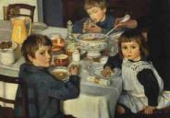
Повторение опорных знаний:
с каким жанром изобразительного искусства вы познакомились на прошлом уроке?
НАТЮРМОРТ
когда он возник?
18 век
что означает слова от фр. «мертвая природа»?
НАТЮРМОРТ

Slide 3
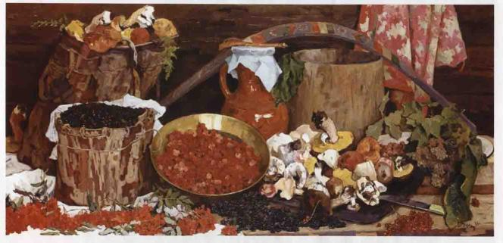
Натюрморт
франц. nature morte, итал. natura morta, буквально – мертвая природа

Slide 4
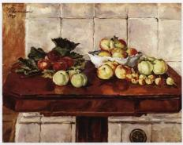
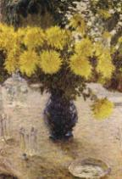
Тенденции к возникновению жанра натюрморт возникли в искусстве итальянского и нидерландского Возрождения,
в котором культивировалось внимание к конкретно-чувственному воссозданию предметного мира (первый, точно передающий облик предметов "Натюрморт" выполнен в 1504 итальянским живописцем Якопо де Барбари).

Slide 5
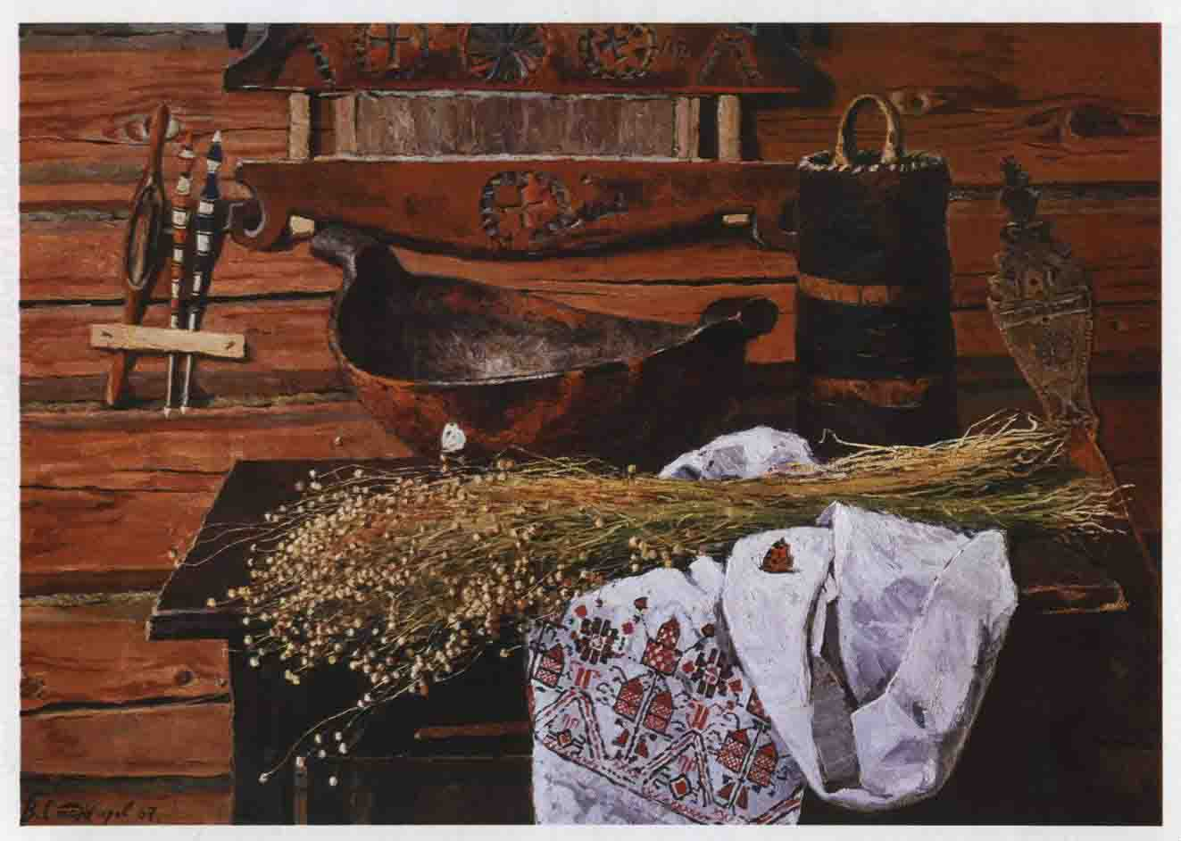

Slide 6
Легенда о двух художниках: “Белый обман»
Около двух с половиной тысяч лет назад, как гласит легенда, два греческих художника из города Афины поспорили между собой – кто из них лучше рисует. Одного звали Зевксис, другого Паррасий.
Через год они закончили свои картины.
На картине Зевксиса был изображен крупный, с матовым налетом, ярко блестящий на солнце виноград. Словно на ветру дрожали его зеленые листья. Птицы в саду, увидев гроздь винограда, подлетели к картине и начали клевать виноград.
После этого Паррасий показал свою картину. На ней был изображен белый занавес, за которым, казалось, было скрыто изображение. Зевксис быстро подошел к картине и попытался отодвинуть этот занавес, решив, что он настоящий.
Победителем состязания признали Паррасия, сумевшего обмануть острый глаз художника.

Slide 7
Стихотворение:
Если видишь на картине
Чашку кофе на столе,
Или морс в большом графине,
Или розу в хрустале,
Или бронзовую вазу,
Или грушу,
Или торт,
Или все предметы сразу,
Знай, что это натюрморт!
Поэт М. Яснов

Slide 8
РАБОТА В ТЕТРАДИ:
определяем плоскость, на которой стоят предметы
ограничьте свое видимое пространство, с помощью рамки-видоискателя
передача объема, с помощью градации светотени
зарисовать схему: «Выразительные возможности в натюрморте»
словарь терминов (свет, блик, полутень, собственная тень, рефлекс, падающая тень)

Slide 9
Советы учителя:
Для того чтобы грамотно составить натюрморт, сначала определи его тематику, в соответствии с которой бери ряд предметов. Но это еще не все, необходимо в какой-то последовательности расставить их, а это сложный и ответственный этап. Здесь полезно сделать несколько небольших, примерно в размер спичечного коробка, эскизов, попробовать изобразить в разных вариантах отобранные предметы без детализации, найти, прежде всего, наиболее удачное решение композиции. Разрабатывая эскиз, нужно учитывать также и точку зрения, ее отдаленность, высоту, то есть место, с которого рисуется натюрморт. Таких точек может быть много, но не все из них удачны. Предметы иногда закрывают друг друга, что лишает возможности выразить в полной мере задуманное, или, наоборот, в плоскости листа может появиться много неоправданно свободного поля. Выбор места при работе над натюрмортом иногда зависит от условий освещения (по свету, против света). Уже в эскизах надо определить формат будущего рисунка. Либо это квадрат, либо лист прямоугольной формы, расположенный по вертикали или горизонтали. Сделав несколько эскизов-вариантов, определи, какой из них наиболее полно отражает выбранную тему и достоин дальнейшей разработки.

Slide 10
Советы учителя:
Изображение натюрморта также имеет свою определенную закономерность и последовательность. Нельзя, например, лишь начав рисунок, заниматься штудированием незначительных мелочей, если не определена еще основная, большая форма, не решена тональная и цветовая идея постановки. Это может привести к дробности рисунка, к ошибкам в пропорциональных и тонально-цветовых отношениях между предметами. Поэтому в художественной практике существует метод последовательной работы над постановками, основанный на принципе: от общего к частному и от частного вновь к обогащенному деталями общему.

Slide 11
градации светотени
свет
тень
полутень
блик
собственная тень
рефлекс
падающая тень

Slide 12
??? - проверь себя
С помощью, каких художественных средств можно передать объем предметов в рисунке?
(С помощью перспективы, светотени, штриха, пятна, а в живописи - мазка.)
Чего достигает художник с помощью светотени?
(Объема.)
Свет, тень, полутень, рефлекс, падающая тень, блик.
Какие градации светотени вы знаете?
(Собственные, падающие.)
Какие бывают тени?
(От формы предмета.)
От чего зависит форма падающей тени?
Что такое блик?
(Самые светлые места на поверхности предмета, те места, где лучи света падают на него вертикально и отражаются от поверхности.)
Что такое рефлекс?
(Отражение, отсвет от другого предмета.)

Slide 13
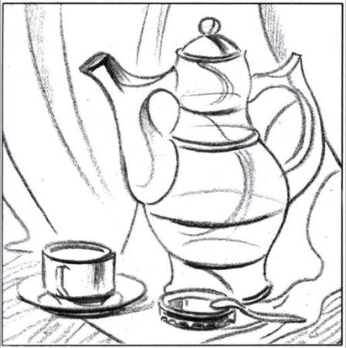
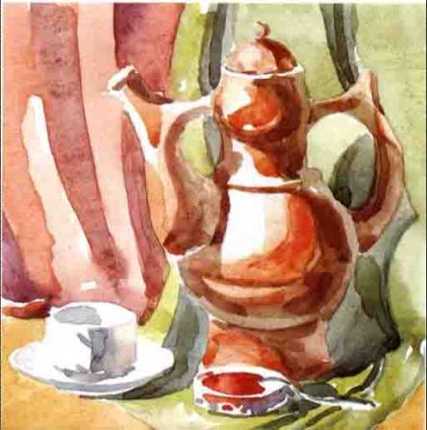
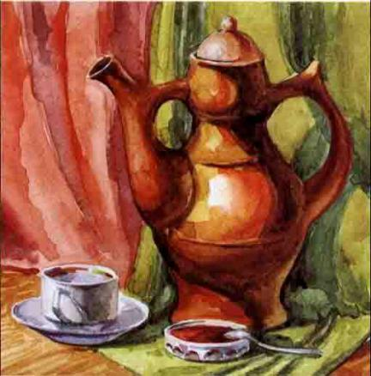
Этапы работы:

Slide 14
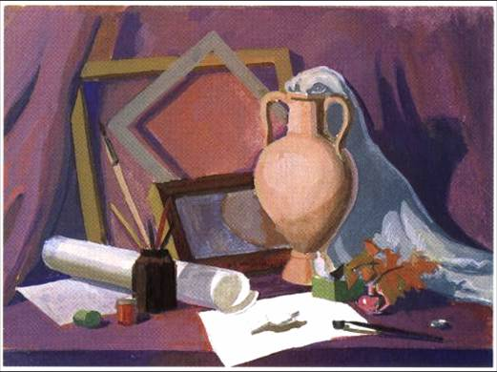
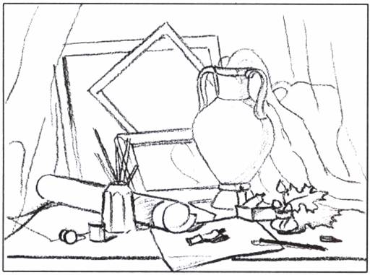
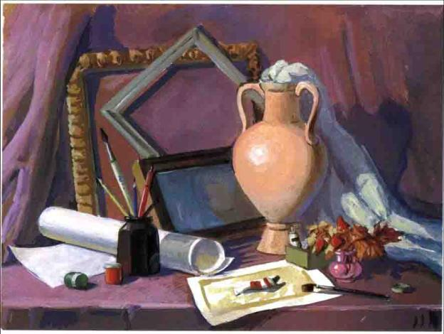
Этапы работы:

Slide 15
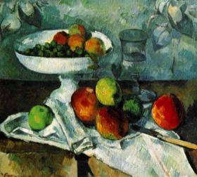
Желаю успеха!

